Slide 1
Introducción a la Psicología

Slide 2
“INTRODUCCIÓN A LA SISTÉMICA Y TERAPIA FAMILIAR”
Cibanal, L.

Slide 3
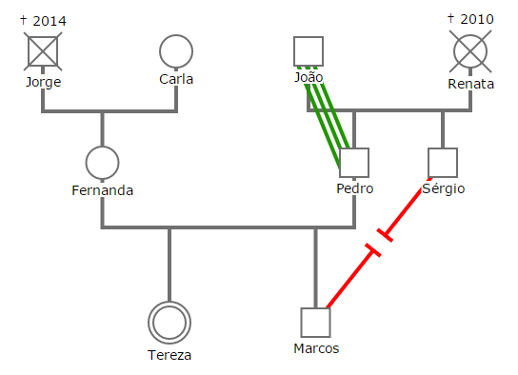
GENOGRAMA

Slide 4

GENOGRAMA
Representación GRÁFICA de una constelación familiar multi-generacional (min. 3 generaciones).
Registra información sobre los MIEMBROS de esa familia, sus RELACIONES, sucesos nodales y críticos en la historia de la familia (ciclo vital).
Forma de árbol: permite ver un "cuadro mayor” tanto desde el punto de vista histórico (vertical) como del actual (horizontal).
Fuente de hipótesis sobre cómo un problema clínico puede estar relacionado con el contexto familiar y su evolución a través del tiempo.

Slide 5
La terapia familiar estructural y estratégica (Minuchin, Haley, etc.) no utilizaron genogramas en sus enfoques, prefiriendo concentrarse en las relaciones emocionales de la familia inmediata, sin embargo, están interesados en las estructuras jerárquicas, en especial en las coaliciones donde se cruzan los límites generacionales.

Slide 6
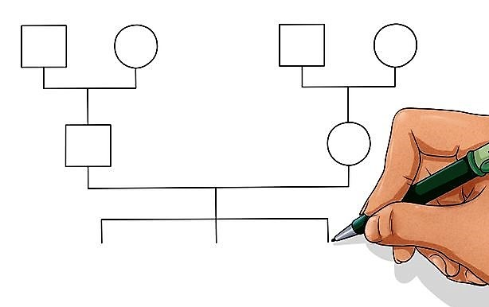
¿CÓMO ELABORAR UN GENOGRAMA?
Trazado de la ESTRUCTURA familiar.
REGISTRO de la información sobre la familia.
Descripción de las RELACIONES familiares.

Slide 7
A. Trazado de la ESTRUCTURA familiar.
Símbolos que se utilizan para la construcción de los genogramas.

Slide 8
La base del genograma es la descripción gráfica de cómo diferentes miembros de una familia están biológica y legalmente ligados entre sí de una generación a otra. Este trazado es la construcción de figuras que representan personas y líneas que describen sus relaciones.

Slide 9
Cada miembro está representado por un cuadro o un círculo según sea varón o mujer.
El "paciente identificado" viene representado con doble línea en el cuadrado o círculo.
Para una persona fallecida se coloca una "X" dentro del cuadrado o círculo. Las figuras en el pasado distante (más allá de tres generaciones), no se marcan ya que están presumiblemente muertas.
Los embarazos, abortos y partos de un feto muerto se indican por los siguientes símbolos. Embarazo muerto: Triangulo Parto de un feto: Cuadro con una cruz en su interior Aborto espontáneo: Circulo negro Aborto provocado: Cruz
Las relaciones biológicas y legales entre los miembros de la familias representan por líneas que conectan a dichos miembros. 6) Si una pareja viven juntos pero no están casados se utiliza una línea de puntos. 7) Las barras inclinadas significan una interrupción del matrimonio: una barra para la separación y dos para el divorcio.

Slide 11
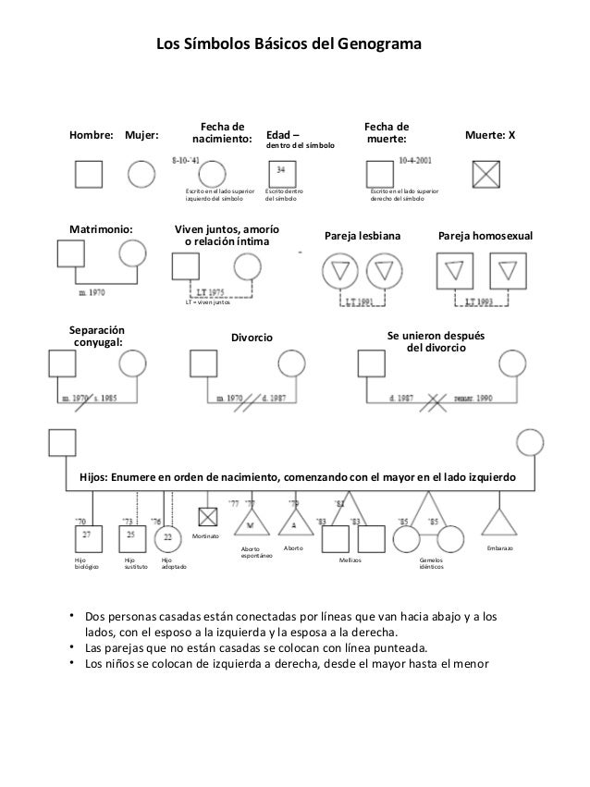
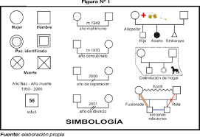
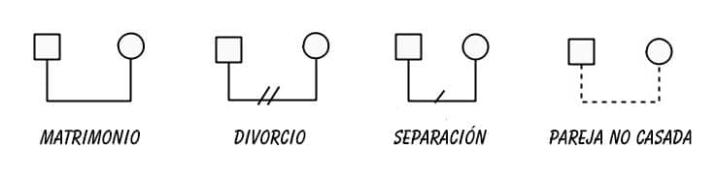
Paciente identificado

Slide 12
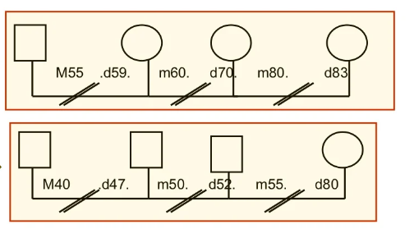
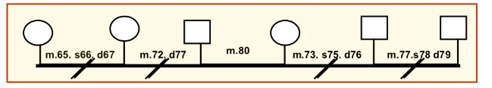
Matrimonios múltiples
Hombre con varios matrimonios
Mujer con varios matrimonios
Dos cónyuges que han tenido varios matrimonios

Slide 13
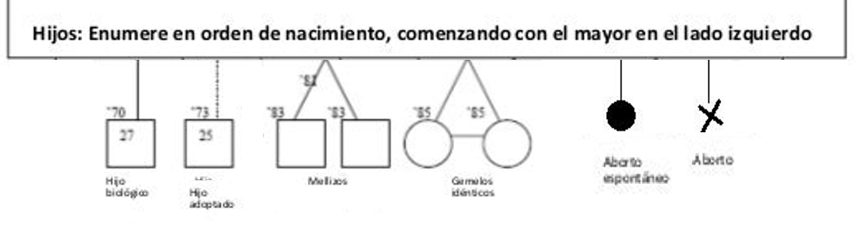
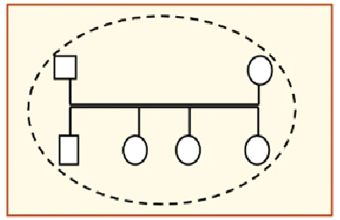
Hijos
MAYOR Orden de nacimiento MENOR
Grupo de convivencia

Slide 14
Si una pareja tiene varios hijos, la figura de cada hijo se coloca conectada a la línea que une a la pareja. Los hijos se van situando de izquierda a derecha desde el mayor al más joven. 1
Se utiliza una línea de puntos para conectar un niño adoptado a la línea de los padres.
Los hijos mellizos se representan por la conexión de dos líneas convergentes a la línea de los padres; si son monocigóticos (idénticos) éstos a su vez están conectados por una barra.
Para indicar los miembros de la familia que viven en el hogar inmediato, se utiliza una línea punteada para englobar a los miembros que convenga.

Slide 15
B. REGISTRO de la información sobre la familia

Slide 16
Información DEMOGRÁFICA
Edades, fechas de los nacimientos y muertes, ocupaciones.
FUNCIONAMIENTO
Datos más o menos objetivos sobre el funcionamiento médico, emocional y de comportamiento de distintos miembros de la familia.
La información se sitúa junto al símbolo de cada miembro en el genograma.
Sucesos familiares CRÍTICOS
Cambios de relaciones, migraciones, fracasos, y éxitos.
Se registran en el margen del genograma o, si fuera necesario, en una hoja separada.

Slide 17
C. Descripción de las RELACIONES familiares
Basadas en el informe de los miembros de la familia y en observaciones directas.
Se utilizan distintos tipos de LÍNEAS para simbolizar los diferentes tipos de relaciones entre dos miembros de la familia.

Slide 18
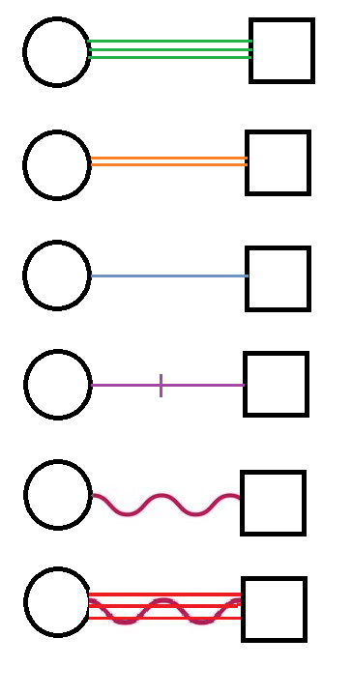
Relaciones
FUSIONADOS
UNIDOS
DISTANTES
APARTADOS
CONFLICTIVOS
FUSIONADOS CONFLICTIVOS

Slide 19
¿CÓMO INTERPETAR UN GENOGRAMA?
Composición del hogar:
Ver la ESTRUCTURA de la familia.
Constelación fraterna:
La posición dentro de la constelación: (Hijo Mayor, del medio, y mas chico) ; momento del nacimiento de cada hermano en la historia familiar; las características especiales del niño; etc.

Slide 20
Configuraciones familiares inusuales:
- Multitud de separaciones y/o divorcios
- Las mujeres por línea paterna están solteras
- Hermanos de una familia contraen matrimonio con hermanas de otra familia
- Reiteración en la elección de un tipo de profesión: maestros, médicos, etc.
Adaptación al ciclo vital:
Las edades y fechas permiten ver si los sucesos del ciclo vital se dan dentro de las expectativas normalizadas. De no ser así, seguir investigando las posibles dificultades al manejar esa fase vital del ciclo evolutivo de la familia.
Ej. una familia donde todas las hijas, ya adultas, permanecen solteras y en el hogar.

Slide 21
Repetición de pautas a través de las generaciones:
El terapeuta podrá comprender mejor la adaptación actual de la familia a la situación y así sugerir intervenciones para frustrar el proceso.
Díadas (relaciones de pares) o “triángulos” (alianzas). Ej. El distanciamiento del padre respecto de la madre es una función de su intimidad con su hija y del conflicto de la madre con la misma.
Sucesos de la vida y funcionamiento familiar:
Los cambios, transiciones y traumas críticos de la vida pueden tener un impacto dramático sobre un sistema familiar y sus miembros. Ej. pérdida de un padre o de un hijo; trabajo exitoso de uno de los progenitores; emigración.

Slide 22
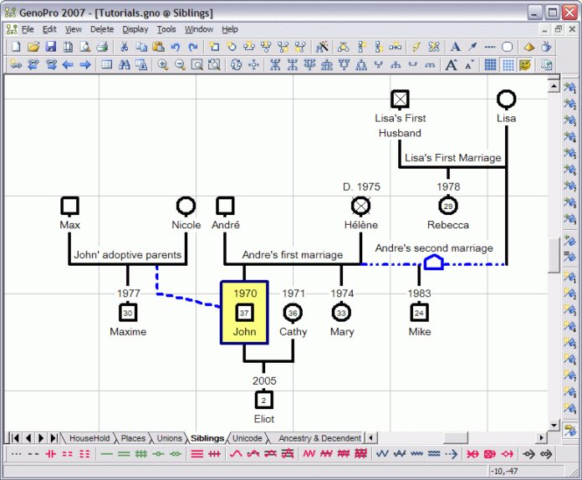
Aplicaciones
Genopro : es una de las opciones más antiguas del mercado y una de las más utilizadas.
No obstante, presenta grandes limitaciones al momento de representar grupos familiares extensos, puesto que su interfaz gráfica no es lo suficientemente potente.

Slide 23
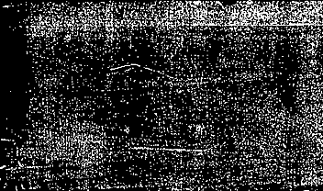
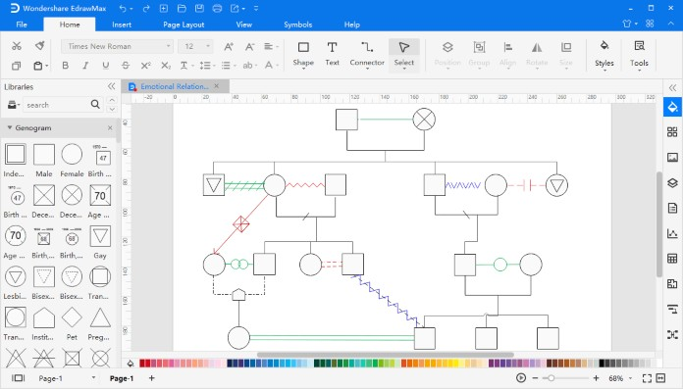

EdrawMax
EdrawMax parece ser una mejor opción para los profesionales que buscan un programa amigable y representaciones precisas sobre los grupos familiares estudiados. El programa viene integrado con plantillas y símbolos que solo deben arrastrarse para ser anexados al genograma.

Slide 24
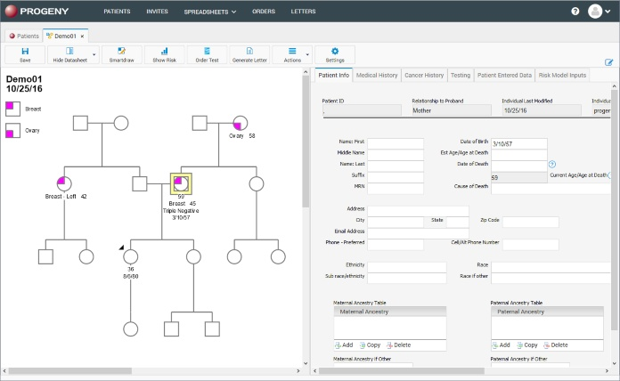
Progeny
Progeny es una tercera opción para el desarrollo de genogramas desde la comodidad del ordenador. Al igual que Genopro, es un programa bastante sencillo y ligero. No obstante, al igual que Genopro, no resulta tan potente como EdrawMax. Incluso en algunos casos Progeny no permite corregir errores, teniendo que empezar todo desde cero.

Slide 25
Casos:
Caso 1:
El sujeto de interés es Pedro, quien vive con sus dos hermanos: Juan de 16 años y María de 28 años. Su hermana mayor no está casada pero vive con José. María sufrió un aborto involuntario.
Pedro, además, vive con su padre Ramón de 40 años y con su madre Rosa quien también tiene 40. Están casados desde noviembre de 1988 . Pedro también tiene 3 tíos, dos por el lado de su padre y uno por el lado de su madre. Por el lado paterno están Lola de 34 años y Manuel de 35. Y por el lado materno está Antonio de 33 años.
Los padres de Rosa y Ramón, los abuelos de Pedro, son, por el lado paterno, Cristina de 60 años y Paco de 65 que ya ha fallecido. Y por el lado materno, Pepe de 71 años y Juana de 69 los cuales también han fallecido.

Slide 26
Caso 2:
Andrea está casada y tiene dos hijos. Cada uno de estos también están casados yposeen 1 y 2 hijos correspondientemente. Andrea ha perdido a su padre, falleció el año pasado y su a su hermano que murió al momento de nacer.
Tanto sus abuelos maternos, como los paternos están vivos, pero la primer esposa de su abuelo falleció y perdió un hijo al nacer y también perdió otro bebé con la madre de su padre.
A su vez, Andrea también cuenta con dos tías paternas quienes están casadas respectivamente.
Y finalmente que su abuelo tenía otros 4 hermanos.

Slide 27
Caso 3:
Raúl tiene 23 años de edad y es el segundo hijo nacido del matrimonio. El grupo familiar está constituido por sus padres y otros dos hermanos que conviven bajo el mismo techo.
Uno de sus hermanos tiene 18 años y se llama Luis, además tiene una hermana de 30 años de edad llamada Coromoto. La hermana mantiene una relación con Pedro de 31 años de edad, que es su pareja pero no están casados.
Ezequiel y María son los padres de Raúl, ellos tienen 55 años y contrajeron nupcias en septiembre de 1992.
Los tíos de Raúl son 3, dos por parte de la madre llamados Jacinto de 42 años y Leticia de 41 años. Por parte del padre tiene un tío de 41 años llamado José.
En el caso de sus abuelos paternos, Raúl tiene a Petra de 75 años y Manuel de 76. Contrajeron matrimonio en enero de 1959. Los abuelos por parte de mamá fallecieron, Amelia y Rómulo ambos con 77 antes de morir. Casados en febrero de 1957.

Slide 28
Caso 4:
Nombre: Ana García
Fecha de nacimiento: 14 de mayo de 1970
Estado civil: Casada con José Rodríguez desde 1995
Hijos:
– David Rodríguez (hijo de José) nacido en 1993
– Carla García (hija de Ana y José) nacida en 1997
– Luis García (hijo de Ana y José) nacido en 2001
Padres:
– Padre: Francisco García (fallecido en 2010)
– Madre: María Pérez (viva)
Hermanos:
– Juan García (hermano mayor, divorciado y sin hijos)
– Elena García (hermana menor, casada con Carlos Fernández desde 2002, tienen dos hijos: Sofía nacida en 2004 y Marcos nacido en 2008)
Abuelos paternos:
– Antonio García (fallecido en 1985)
– Rosa Jiménez (fallecida en 1999)
Abuelos maternos:
– Miguel Pérez (vivo)
– Carmen González (fallecida en 2015)

